Slide 1
Hoàn thành
Đang tiến hành
Xác định tỉ số truyền bằng xử lý ảnh
Chậm tiến độ
Tình trạng tổng quan của đề tài| Lịch trình
Stt | Nội dung | Hoạt động chính | 2022
 |  |  | Tháng 9 | Tháng 10 | Tháng 11 | Tháng 12
1 | Bố trí mẫu thí nghiệm và thu thập dữ liệu | - Lựa chọn mẫu camera. - Thiết kế/chọn giá đỡ phù hợp. - Tiến hành thu thập dữ liệu: ảnh, vieo…
2 | Xử lý ảnh đơn và giải thuật | - Xử lý ảnh màu và đơn sắc. - Giải thuật tính tỉ số truyền.
3 | Phân tích, xử lý video | - Đọc video thành chuỗi ảnh. - Xử lý chuỗi ảnh.
4 | Hiển thị chương trình | - Tạo giao diện hiển thị trên matlab.
5 | Báo cáo đề tài | - Hoàn chỉnh chức năng. - Viết báo cáo tổng hợp.
Lựa chọn camera
Thiết kế/chọn đồ gá
Thu thập dữ liệu
Xử lý ảnh đơn
Tính tỉ số truyền
Xử lý chuỗi ảnh
Tạo giao diện hiển thị
Tối ưu chương trình
Viết báo cáo tổng hợp
07/11/2022

Slide 2

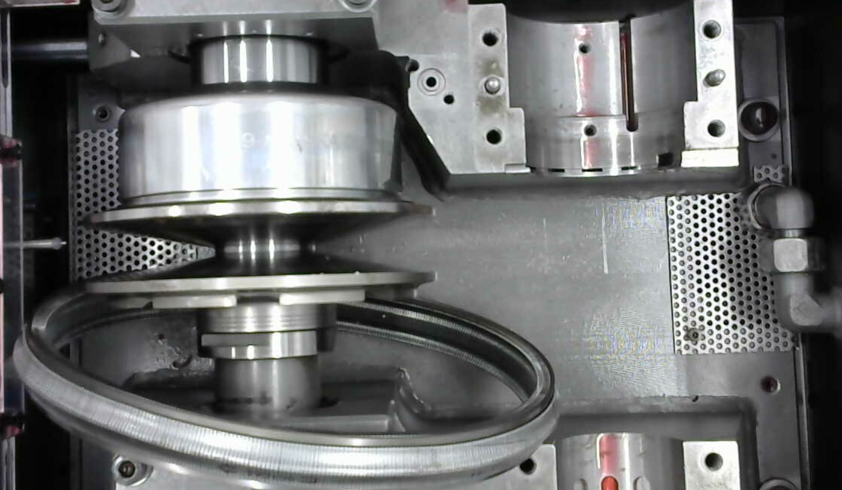
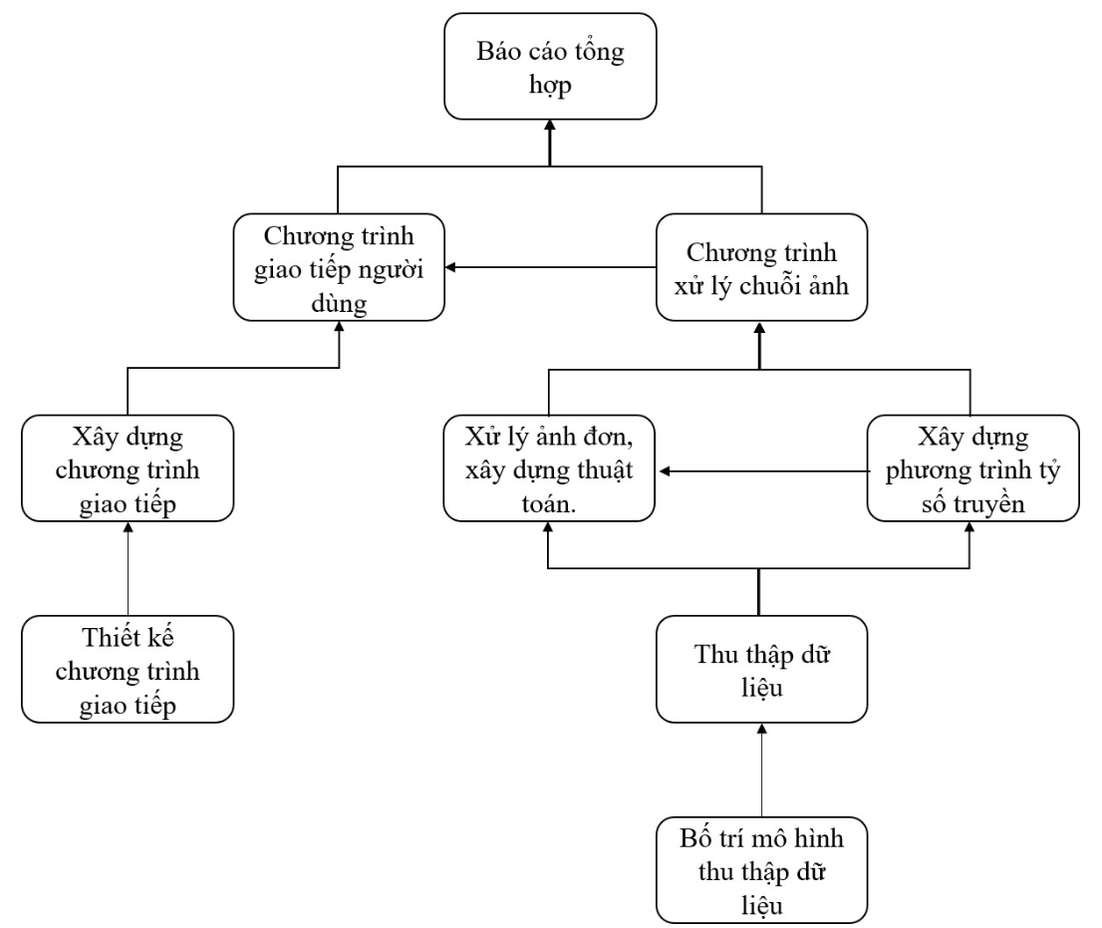
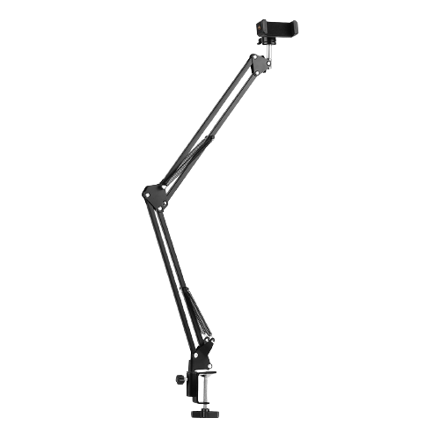
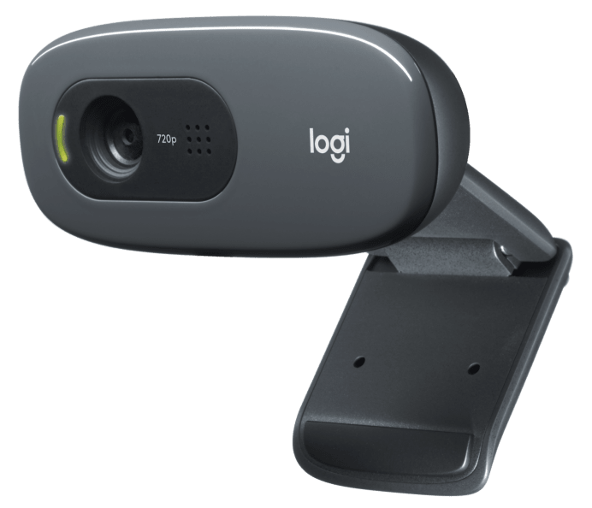
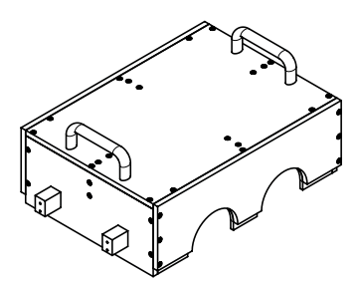

Sơ đồ bố trí chung

Slide 3
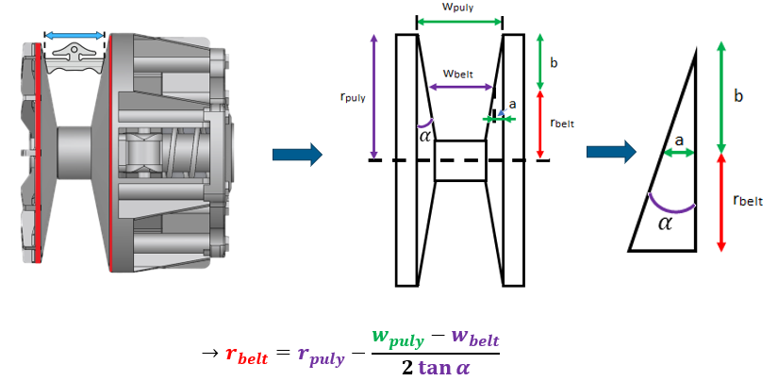

Sơ đồ bố trí chung

Slide 4
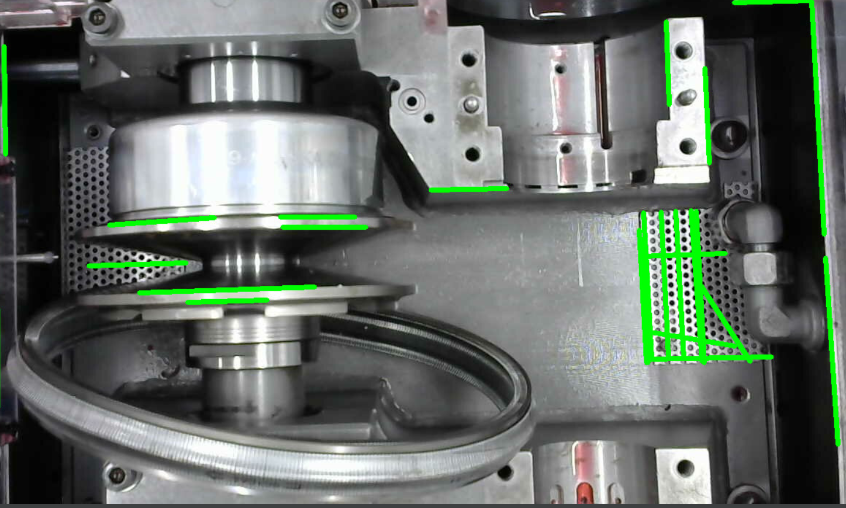












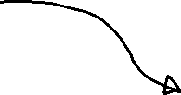



















Sơ đồ bố trí chung
Phát hiện cạnh Canny
+ biến đổi Hough

Slide 5
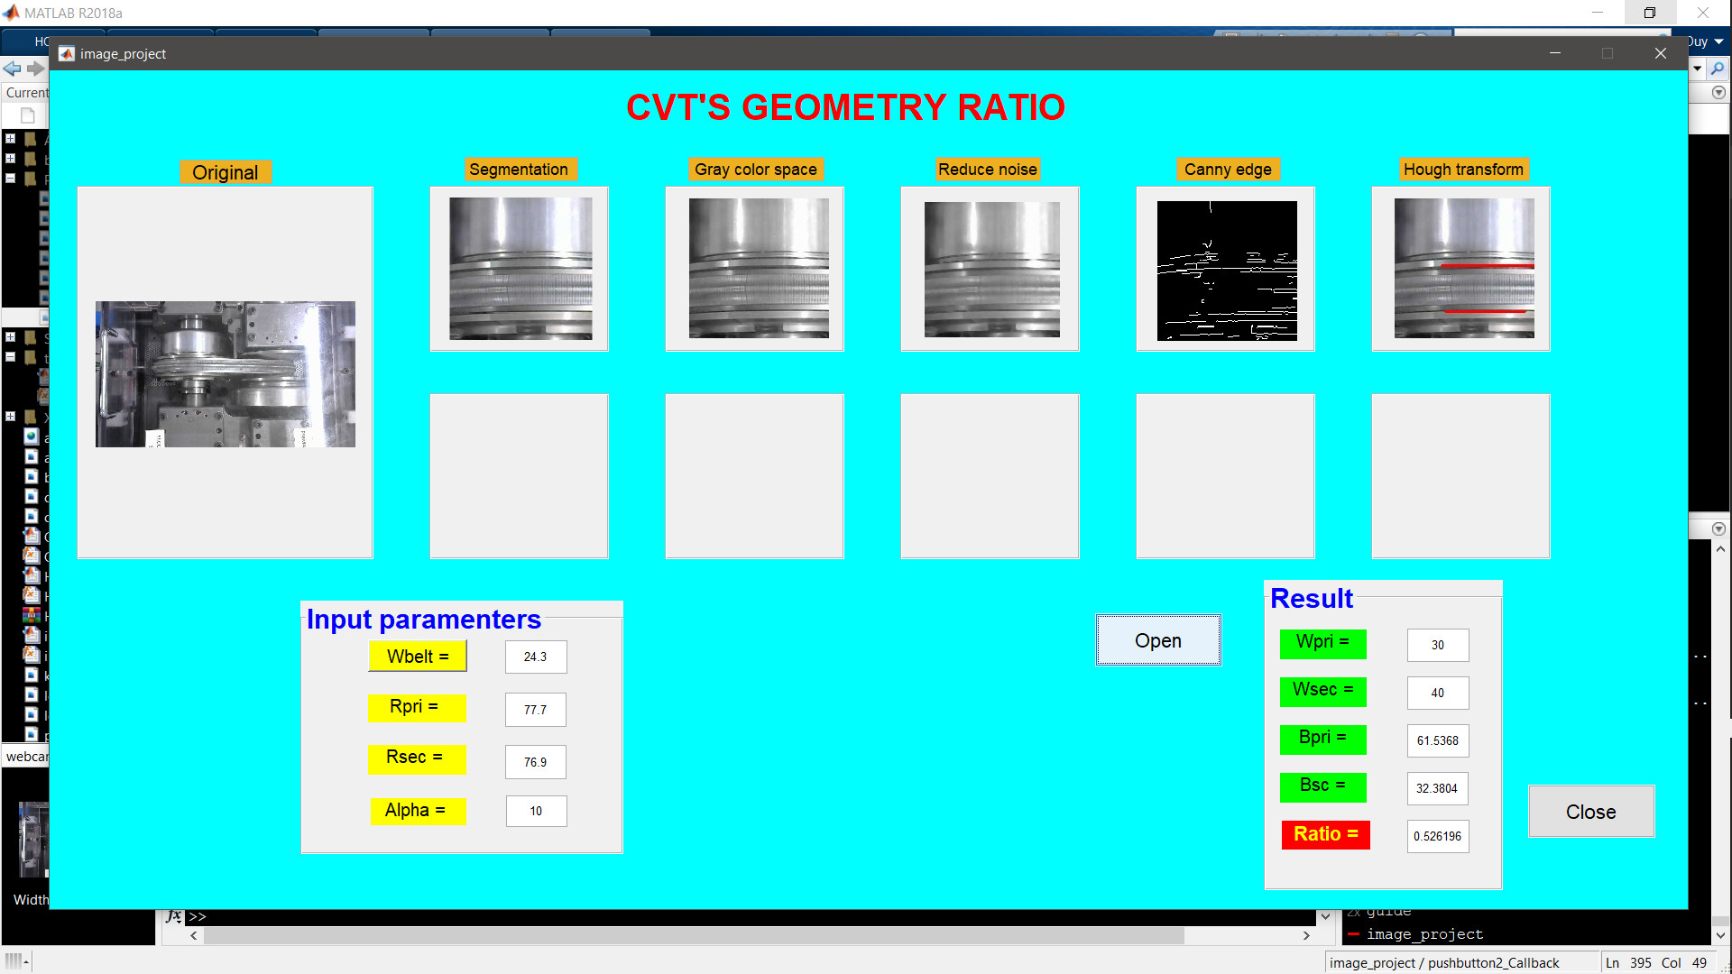
GIAO DIỆN NGƯỜI DÙNG

Slide 6
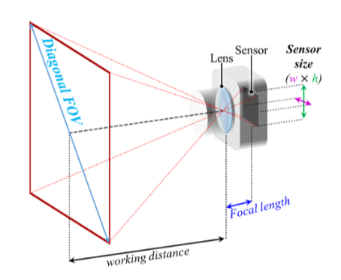
Camera
Thông số chi tiết
Kích thước
(Các kích thước bao gồm kẹp gắn cố định)
Chiều cao: 72,91 mm
Chiều rộng: 31,91 mm
Chiều dày: 66,64 mm
Độ dài dây: 1,5 m
Trọng lượng: 75 g
Thông số kỹ thuật
Độ phân giải tối đa: 720p/30fps
Camera mega pixel: 0.9
Loại tiêu cự: tiêu cự cố định
Loại thấu kính: nhựa
Tầm nhìn chéo (dFoV): 55°
55º
LOGITECH C270 HD WEBCAM

Slide 7
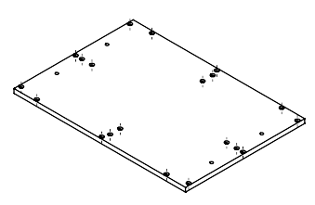
Camera
410mm
55º
~500mm
285mm

Slide 8
Camera
480mm
410mm
~500mm
285mm

Slide 9
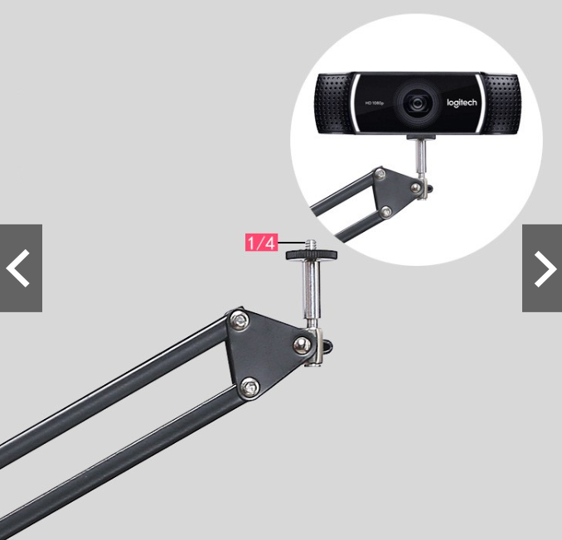
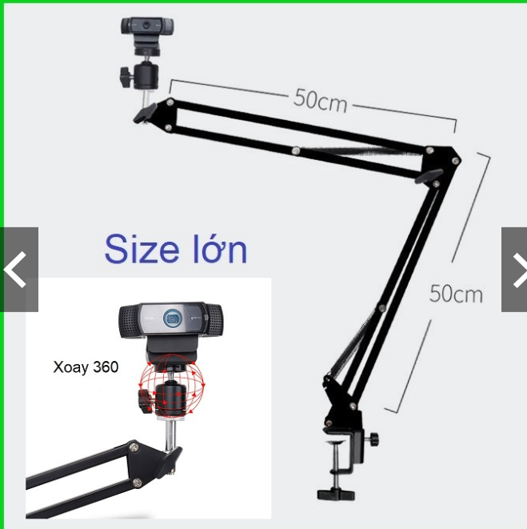
Camera

Slide 10
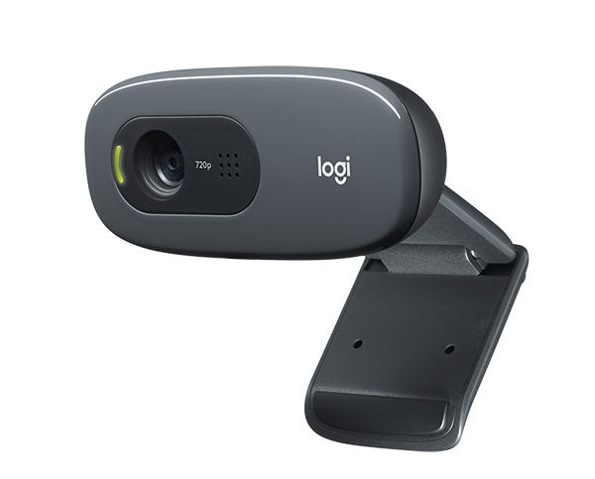
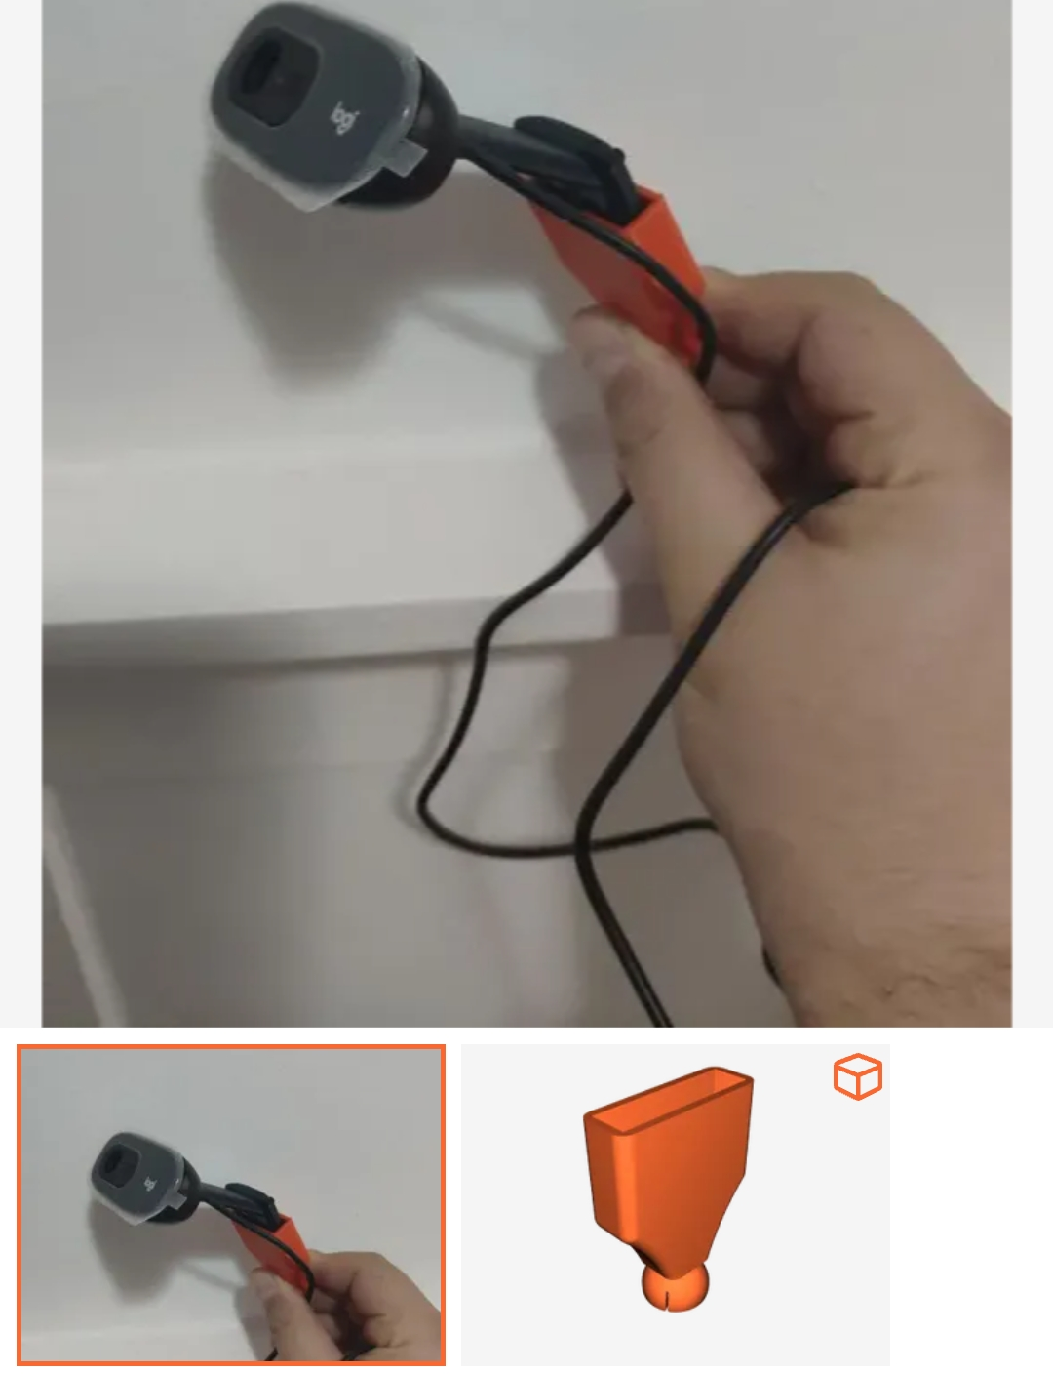
Camera

Slide 11
